Slide 1
前端性能优化基本规则
浏览器渲染过程与原理（上）

Slide 2
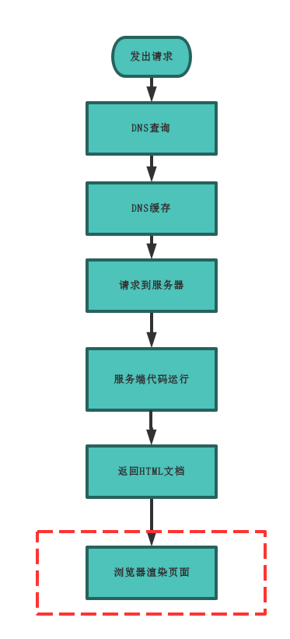
浏览器渲染过程与原理（上）

Slide 3
浏览器渲染过程与原理（上）
浏览器渲染引擎
IE（Trident）
Chrome（Blink）
Firefox（Gecko）
Opera（Blink）
Safari（Webkit）
UC（U3）
QQ浏览器/微信webview（X5/Blink）

Slide 4
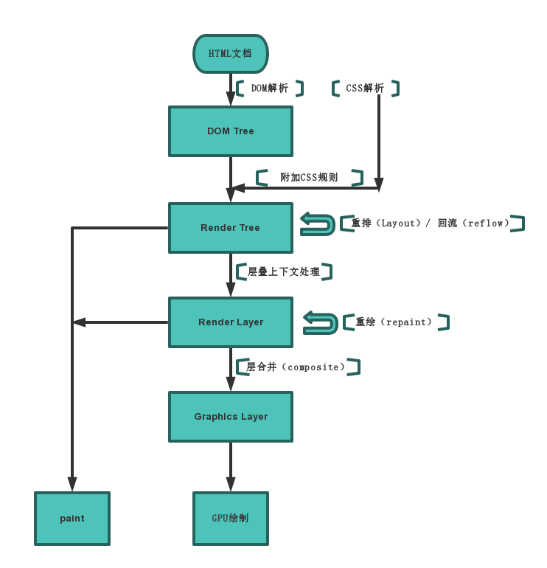
浏览器渲染过程与原理（上）

Slide 5
浏览器渲染过程与原理（上）
DOM解析
把HTML文档解析为DOM树的过程
遇到<scirpt>标签则停止解析，先执行js
DOM解析完成后触发DOMContentLoaded事件
此时图片资源并未加载完成

Slide 6
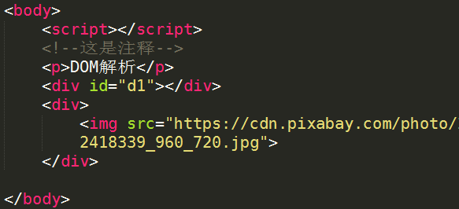
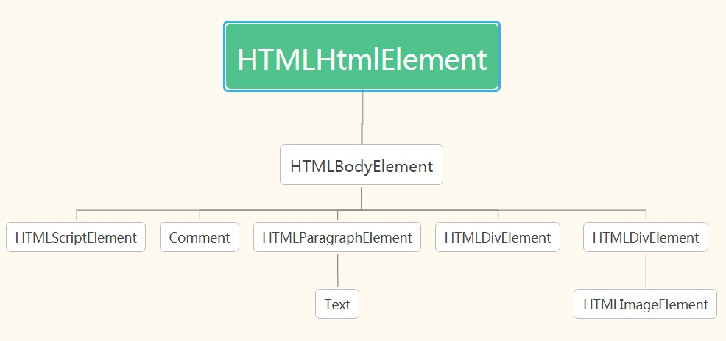
浏览器渲染过程与原理（上）
DOM Tree

Slide 7
浏览器渲染过程与原理（上）
DOM Tree
DOM树结构与HTML标签一一对应
display: none的元素也在DOM树中
<scirpt>标签也在DOM树中
注释也在DOM树中

Slide 8
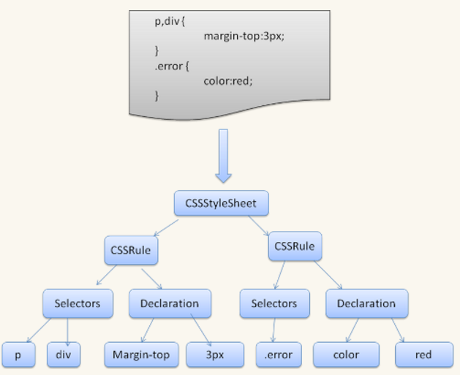
浏览器渲染过程与原理（上）
CSS解析

Slide 9
浏览器渲染过程与原理（上）
CSS解析
将CSS代码解析为CSS规则树的过程
与DOM解析同步进行
与script的执行互斥
Webkit内核进行了script执行优化

Slide 10
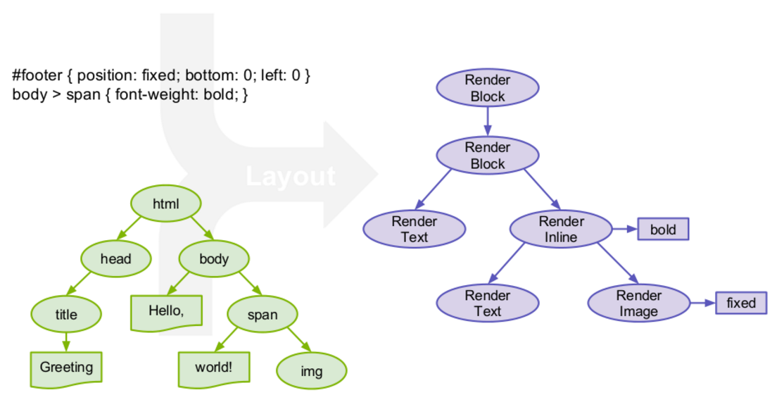
浏览器渲染过程与原理（上）
Render Tree

Slide 11
浏览器渲染过程与原理（上）
Render Tree
DOM Tree + CSS Rules = Render Tree
每个节点为一个Render Object对象，包含宽高、位置、背景色等样式信息
宽高和位置是通过Layout（重排）计算出
Render Tree和DOM Tree不完全对应
display: none的元素不在Render Tree中
visibility: hidden的元素在Render Tree中
float元素、absolute元素、fixed元素会发生位置偏移
常说的脱离文档流，就是脱离Render Tree

Slide 12
浏览器渲染过程与原理（上）
重排（Layout）/回流（reflow）
当修改元素的位置、大小时，引起浏览器的重排
对一个元素的重排，可能影响到其父级元素和相邻元素
如何避免重排？
用transform做形变和位移
通过绝对定位，脱离当前层叠上下文（即形成新的Render Layer）

